Slide 1
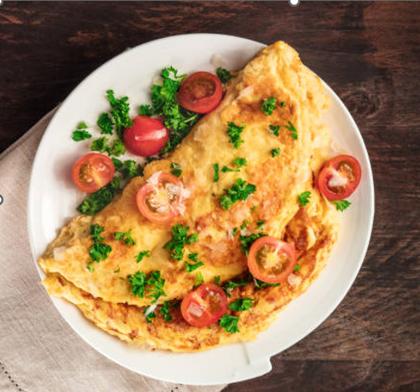
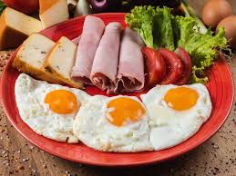
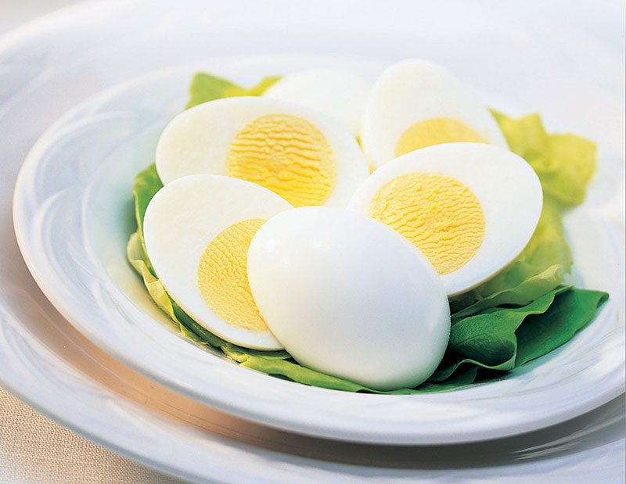
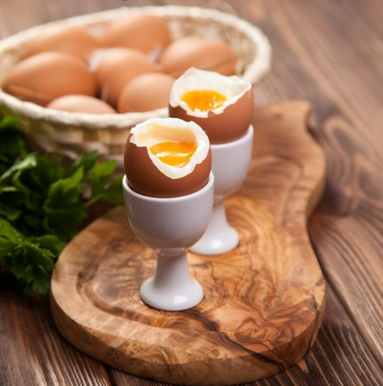
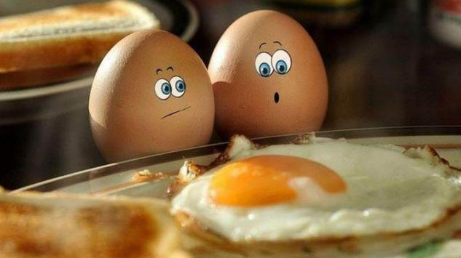
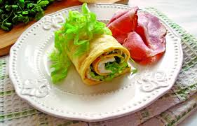
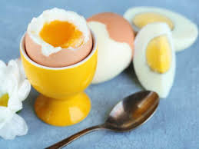
Jаја
др Гордана Јовановић, професор струковних студија

Slide 2
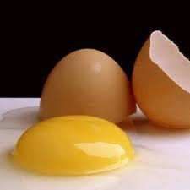
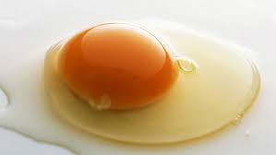
Jaja
Намирница високог биолошког значаја и хранљиве вредности
По искористљивости протеина налази се на првом месту
Према пореклу: кокошија, пачија, гушчија, ћурећа, препеличја и др.
Под појмом јаја подразумевају се кокошија јаја

Slide 3
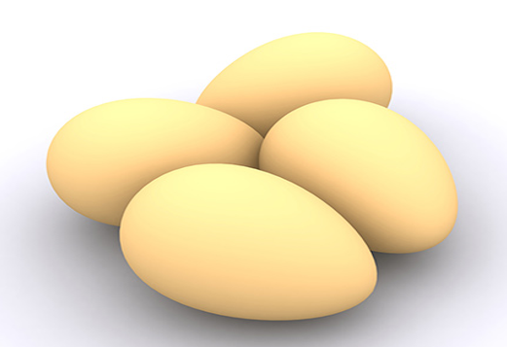
Jaja
Најчешће намирнице које кувари користе.
За филозофа јаје је извор живота и дискусије: „Шта је старије - кокош или јаје?"
За љубитеља лепоте оно је савршен космички облик.
За гастронома оно је извор укусних, оригиналних и префињених јела.
За дијететичара оно је изванредан извор протеина и једна од намирница неправедно оспоравана.
За штедљиву, савремену и ужурбану домаћицу оно је основа оброка који разгаљује велике и мале.

Slide 4
Настанак и производња јаја
Све животиње раде напорно на пољу репродукције, али кокошка чини и више од тога.
Свако јаје је око 3% тежине кокошке, тако да за годину дана полагања, она око осам пута претвори своји телесну тежину у јаја
Домаће јаја
Индустријска јаја
Масовна производња јаја

Slide 5
Састав јаја
Јаје је намирница велике хранљиве вредности, пријатног укуса, a у технологији припремања разноврсних јела многоструко може да се користи
Под називом јаје, без поближе ознаке порекла, подразумева се кокошије јаје. Свака друга врста јаја мора се посебно означити као: пловчија јаја, ћурећа, гушчија, препеличја, пачија и друга
Јаје се састоји из три основна дела: љуске, беланца и жуманца.

Slide 6
Слика 1
Извор:http://studenti.mojsajt.rs/uploads/20177/documents/JAJA_2.pdf

Slide 7
Састав јаја
Љуска јајета
Од целокупне тежине јајета на љуску отпада око 11 %, на беланце око 58 %, а на жуманце 31%.
Калцијум фосфата
Калцијум, магнезијум-карбонат

Slide 8
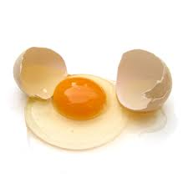
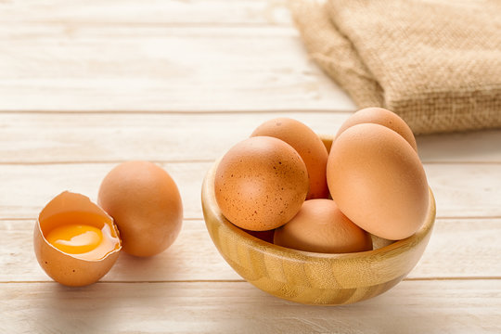
У љусци се налазе и беланчевинасте материје које повезују кречну грађу љуске
Љуска јајета је обавијена беланчевинастом кожицом.
На унутрашњој страни налазе се и обавијају је две опне мрежасте структуре
На љусци се налази велики број шупљина које служе за размену ваздуха.
Јаја са тамнијом љуском садрже и пигменте.

Slide 9
Беланце
Беланце се састоји од беланчевина растворених у води, па би се могло рећи да представља беланчевинама засићену течност.
Оно је зеленкастожуте боје која потиче од природне боје овофлавина, а она показује исту физиолошку активност као рибофлавин (витамин В2).
Можемо разликовати
Густо беланце (представља највећи део беланцета и одличан је извор протеина и рибофлавина),
Чврсто обавија жуманце и не разлива се када се јаје разбије .
Ретко беланце (налази се у танком слоју око жуманца и представља 17% укупне масе беланцета)
Старењем јајета беланце се мења. Постаје ређе јер се муцини под утицајем фермената разграђују

Slide 10
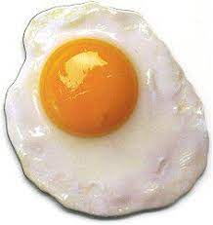
Табела 1. Протеини у беланцету
Извор:Јustin, G.2004.Nauka i znanje o kuvanju

Slide 11
Жуманце
Представља густу непрозирну, полужитку емулзију масти и воде, затворену у полупрозирни омотач (вителинска мембрана)
Халазе старењем јаја попуштају па се жуманце спушта на љуску јајета
Боја жуманцета није једнолична, већ је оно састављено од светлијих и тамнијих, жутих концентричних слојева
Жута боја жуманцета не долази од бета – каротена, наранџастог пигмента, већ од биљних пигмената који се зову ксантофили, које кокошка добија углавном из луцерке и кукурузне хране. Произвођачи могу да допуне исхрану са латицама невена и другим адитивима ради продубљивања боје.
Жуманца пачијих јаја дугују своју јачу наранџасту боју обома и бета каротену и црвенкастом пигменту ксантаксантину, који дивље патке добијају од малих водених инсеката и речних ракова, а патке – носиље из додатака храни.

Slide 12
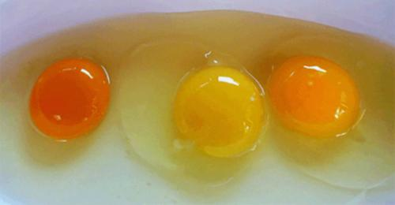
Нутритијенти јаја
Енергетска вредност јајета углавном потиче од масти и беланчевина, и то енергетска вредност жуманцета више од масти, а енергетска вредност беланцета искључиво од беланчевина, јер оно практично масти и не садржи.
Воде 75 %
Вода
75
Беланчевина 12,9 %
Цело јаје садржи
Масти 11,2 %
Угљених хидрата 0,7 %

Slide 13
Нутритијенти јаја
Лецитин у жуманцима је растворљив у води и мастима те делује као заштитни колоид у емулзијама, на чему се темељи припрема мајонеза.
По садржају минералних материја и витамина жуманце и беланце се битно разликују. Цело јаје садржи највише фосфора (216 мг), a затим калијума (147 мг). У знатним количинама јаје садржи и калцијум (56 мг), магнезијум и гвожђе.
У погледу садржаја минералних састојака жуманце се разликује од беланца по томе што садржи знатно већу количину гвожђа (око 36 пута), више фосфора (за 28 пута) и око 13 пута већу количину калцијума. Осим тога, жуманце, садржи и друге важне минералне састојке као што су: манган, бакар, кобалт, цинк и други.
Дакле, жуманце заједно са осталим хранљивим састојцима садржи све састојке неопходне за стварање крви, костију и меких ткива.

Slide 14
Нутритијенти јаја
У јајету се налазе витамини растворљиви у води, а и они који су растворљиви у мастима
Од витамина растворљивих у води јаје садржи знатне количине витамина В групе. Највеће количине витамина налазе се у жуманцету, док се у беланцету налази један део витамина В групе
Од витамина растворљивих у мастима јаје садржи највише витамина А и његов провитамин каротин и витамин D.
Поред масти јаје садржи и знатну количину холестерола (470 мг).
Пошто холестерол узрокује висок крвни притисак што повећава ризик од срчаних обољења, многе медицинске асоцијације одавно препоручују ограничену потрошњу жуманца до два или три недељно.

Slide 15
Циљеви квалитета
Погледајте знак квалитета на љусци и на паковању. Проверите да ли су као црвени лав, то су јаја произведена по највишем стандарду безбедности хране укључујући и вакцинацију против салмонеле.
Купујте јаја од реномираног достављача који их превози и чува на температури испод 20˚С.
Чувај јаја након куповине на температури не већој од 10˚С
Чувај јаја одвојено од остале хране.
Користи јаја пре истека рока трајања који пише на паковању.
Пери руке пре и после рада са јајима.
Одстрани прљава и поломљена јаја.
Једите јела спремљена са јајима што је пре могуће након кувања.
Сва јела са јајима треба да се сервирају што је пре могуће након кувања. Јаја треба чувати на температури преко 63ᴼС

Slide 16
Према свежини или начину конзервисања јаја се стављају у промет:
јаја из хладњаче
свежа јаја
дефектна јаја
конзервисана јаја

Slide 17
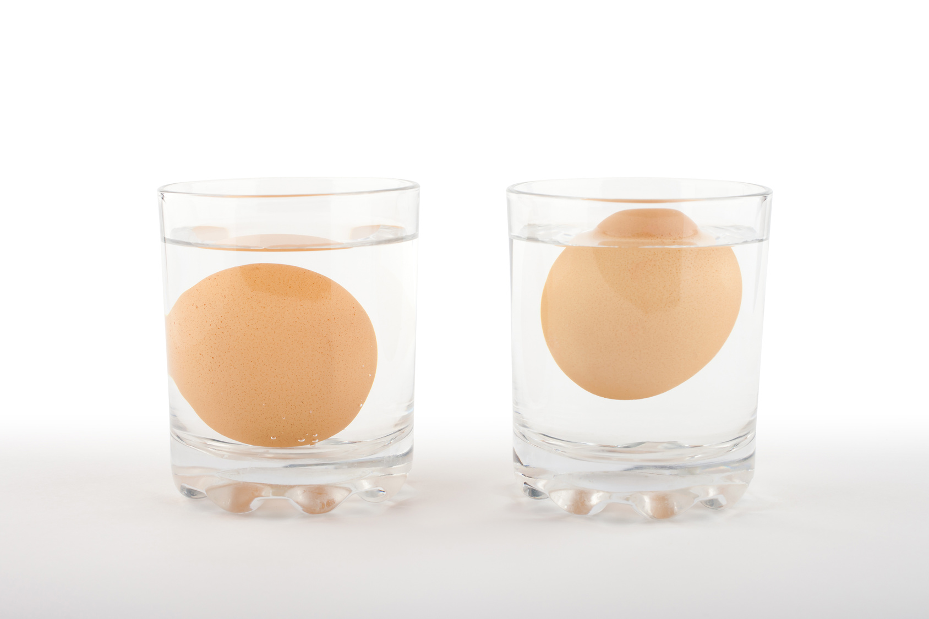
СВЕЖИНА ЈАЈА
Свеже jaje има следеће карактеристике:
глатку, али не сјајну љуску; садржај који се приликом трешења не мућка; врло малу ваздушну комору; издвојено жуманце од беланцета.
Свеже јаје има пријатан, карактеристичан мирис и укус. У пракси свежина јаја се може веома лако и брзо одредити потапањем у 12 %-ни раствор кухињске соли. Веома свежа jaja у овом раствору падају на дно суда и то врхом окренута надоле док старија јаја испливавају према површини воде.
Старије јаје
Свеже јаје

Slide 18
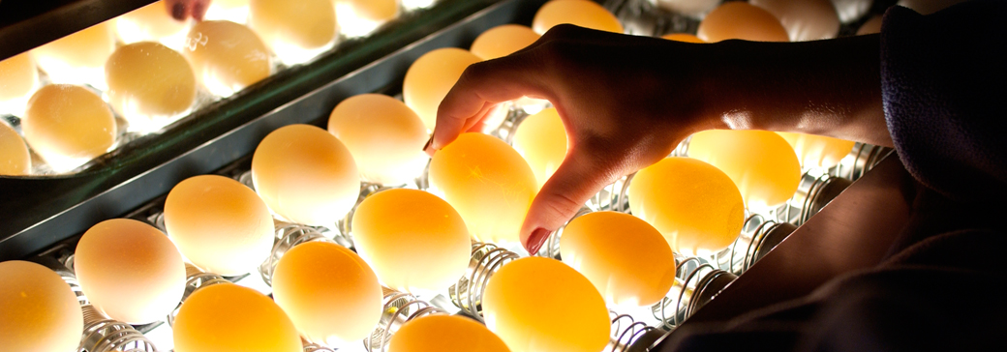
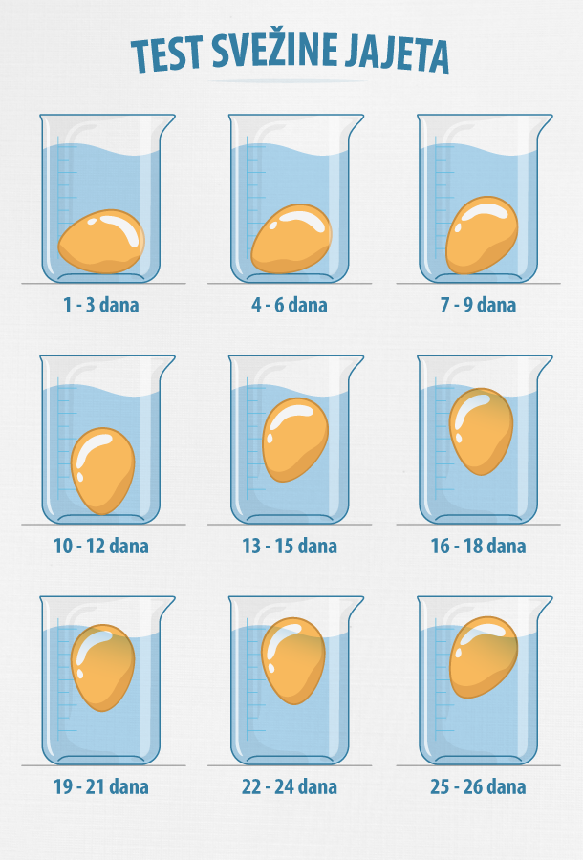
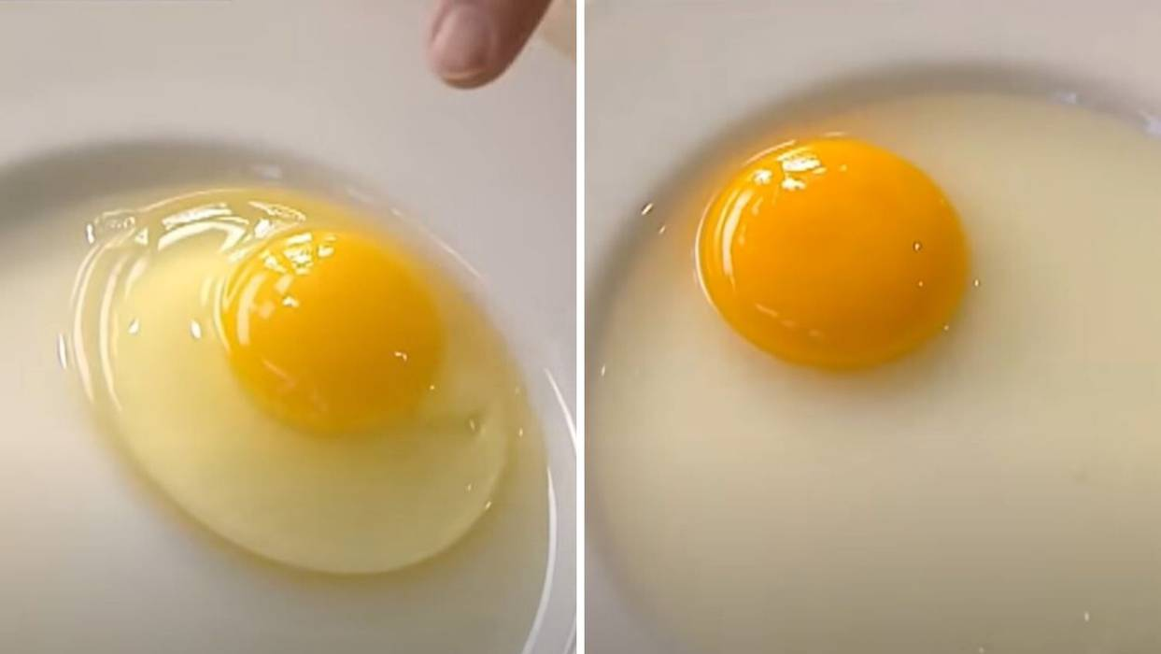
Начини провере свежине јаја
Слика бр 3.
Слика бр2.
Слика бр 4.

Slide 19
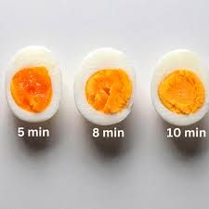
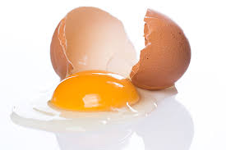
Класификација јаја
Табела 2. Класификација јаја
Извор: https://zivinarstvo.com/wp-content/uploads/2014/02/Tabela-klasiranje.jpg

Slide 20
Примена јаја у Гастрономији
Јела од јаја најчешће се користе за доручак за такозвану проширену варијанту енглеског и континенталног доручка као и за лагане пансионе a la carte вечере.
У својој гастрономској терминологији срећемо неколико познатих израза препознатљивих широм Европе. Ти изрази постали су синоним за одређена јела од јаја па их често пишемо у изворном облику који се одомаћио и код нас (бекендекс, хемендекс итд.)
Јела од јаја делимо на топла и хладна. Хладна јела од јаја најчешће се служе као хладна предјела, а топла јела од јаја као топла предјела или међујела.

Slide 21
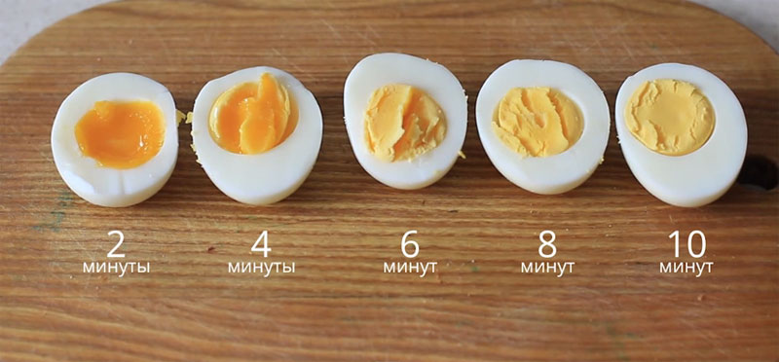
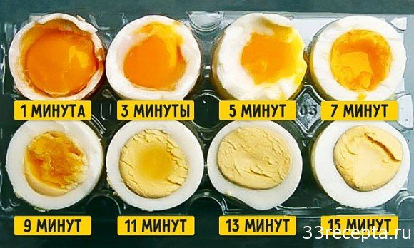
ЈАЈА У ЉУСЦИ, оeufs a coque: јaja припремљена на овај начин често ce у народу и куварству називају ровита jaja. Јаја која кувамо у љусци на овај начин су меко кувана јаја и морају бити потпуно свежа. Пре кувања свежа јаја стављају ce у кључалу воду у којој се кувају 2-3 минута (према укусу). Госта увек треба питати каква јаја жели јер полусирова јаја, поготово беланце може код госта да изазове гадљивост. Ровито кувана јаја послужују ce у љусци и у посудама-чашама за jaja с кашичицом.
Слика 5
Извор: google.com

Slide 22
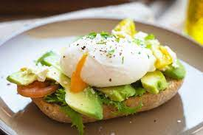
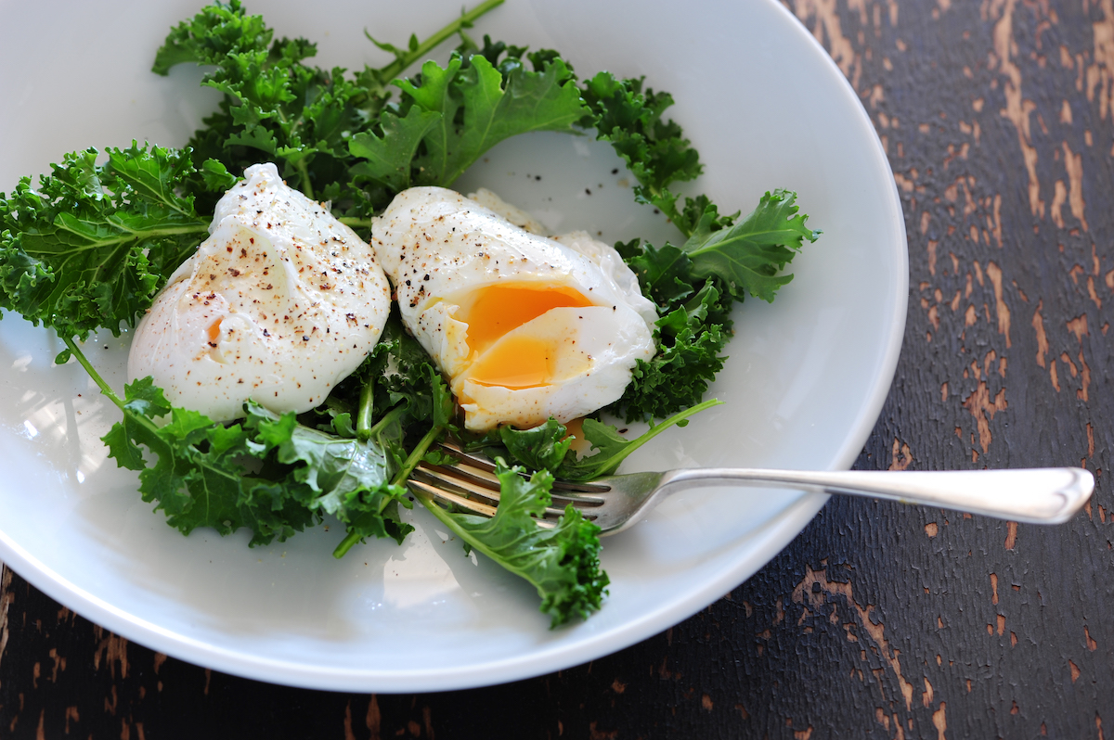
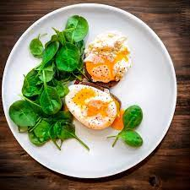
Поширана јаја (Oeufs poches)
Свежа јаја се поширају у води са додатком сирћета и соли
Треба водити рачуна да се не пошира одједном велики број јаја како се у посуди не би додиривала
Јаја која се користе за припремање јела у хладној кухињи треба поширати 4 минута. Када су готова, изваде се из вреле воде и ставе у посољену, хладну воду
Када се јаја охладе и изгубе киселину, треба их формирати и сервирати.

Slide 23
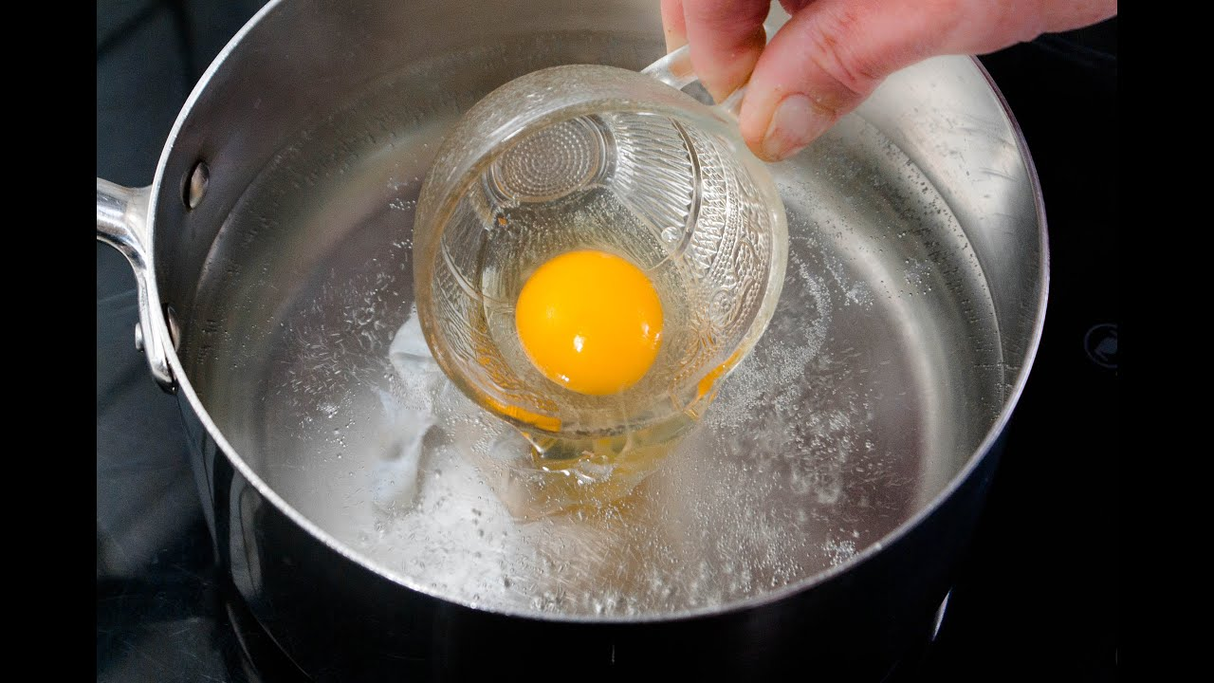
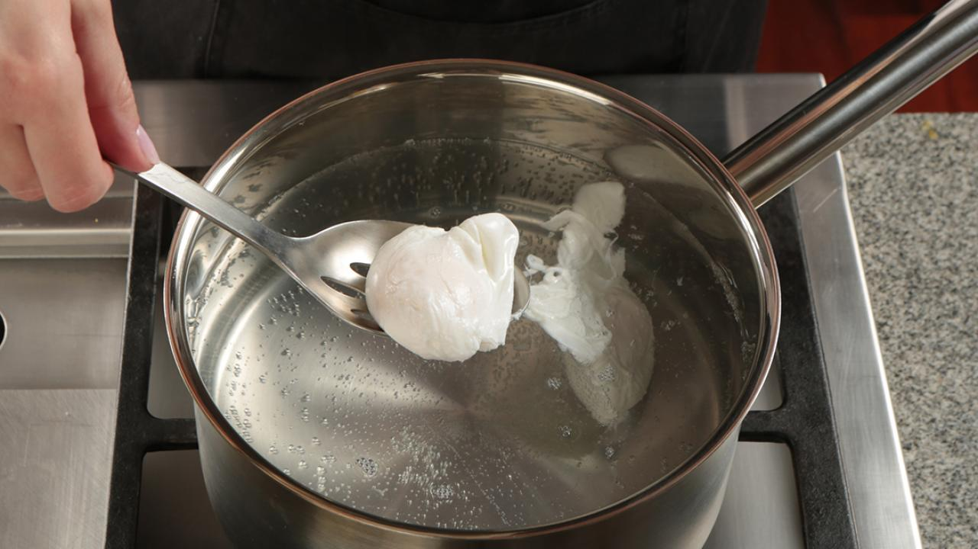
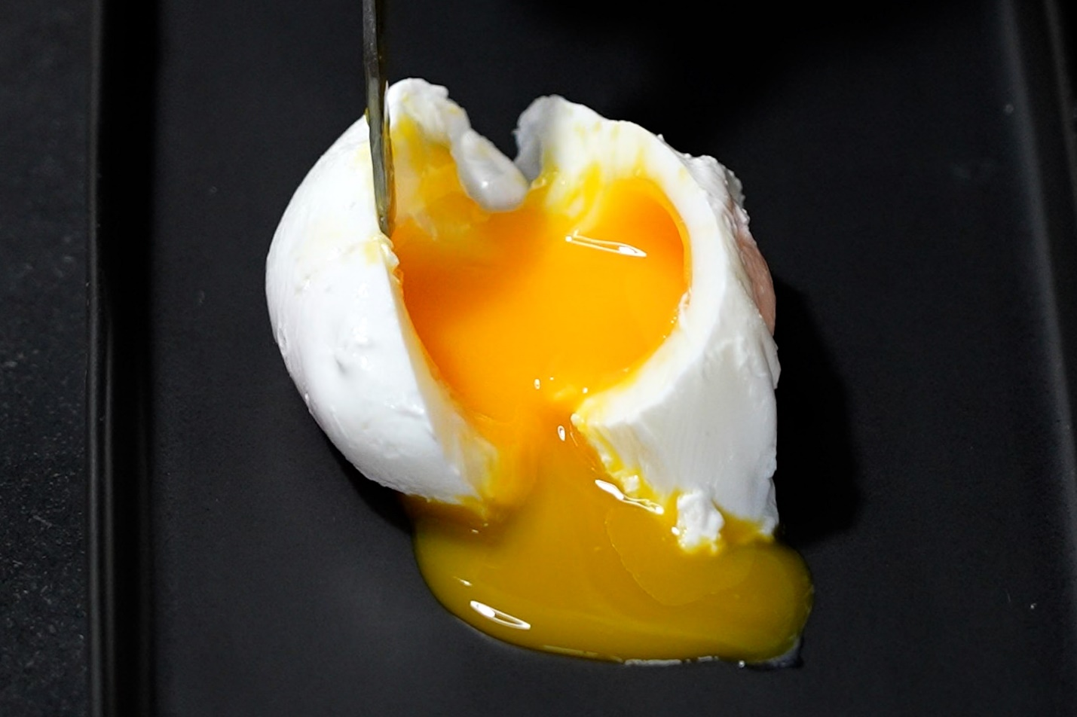
Поширана јаја (Oeufs poches)

Slide 24
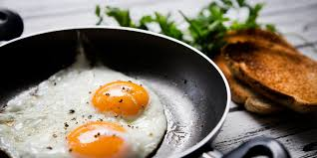
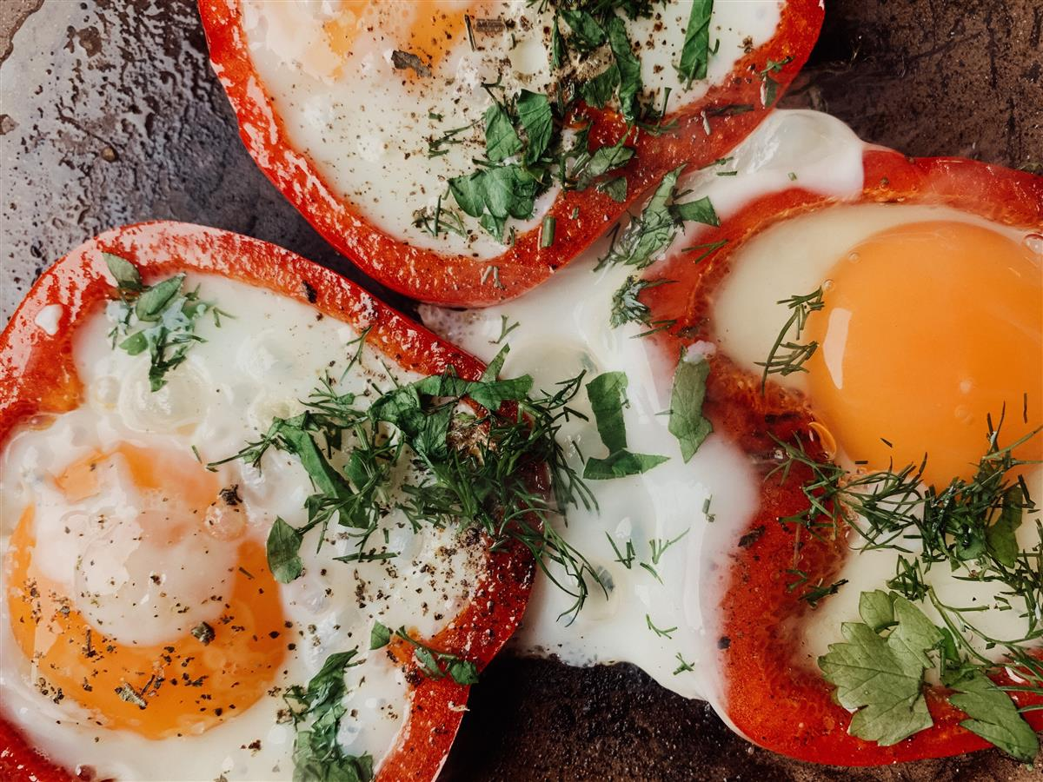
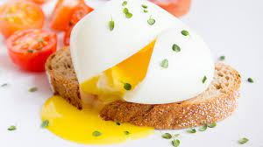
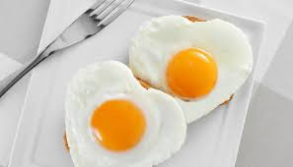
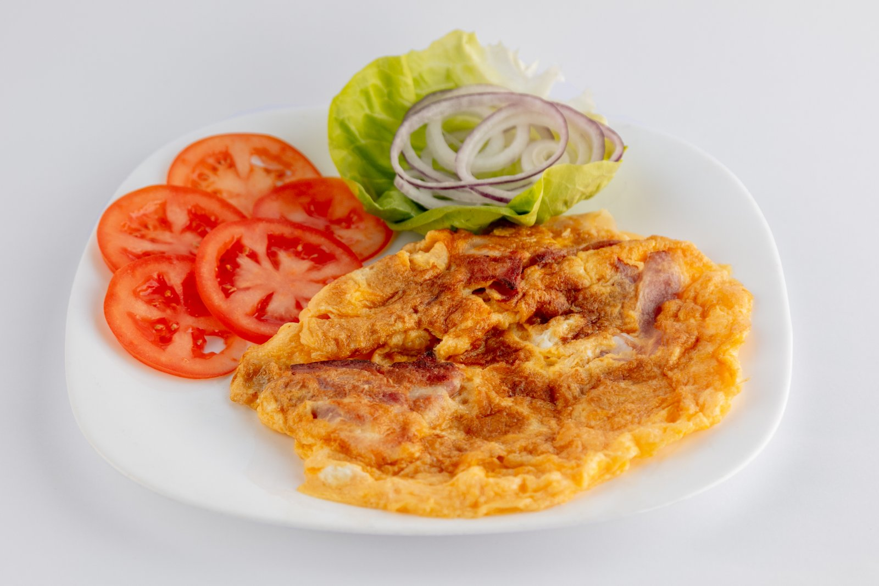
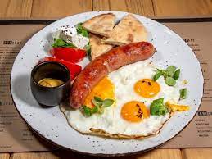
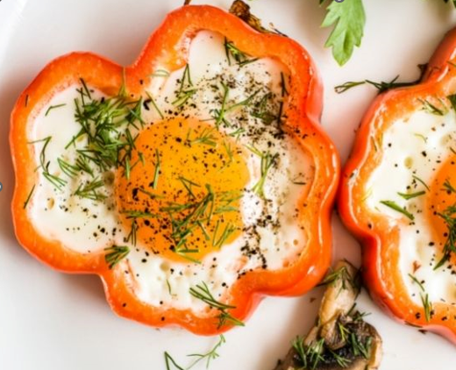
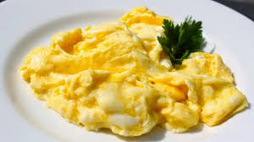
Меко кувана јаја (Oeufs mollets)
Јаја на око (Oeufs sur plat)
Кајгана (Oeufs brouilles)
Омлет (Оmellete)

Slide 25
Хемендекс
Потребне намирнице: 0,2 дл уља, 3 јаја, 50 г шунке, соли, першуново лишће.
Начин рада: Одабрати свежа јаја, опрати млаком водом, исполирати и дезинфиковати. Потом јаја пажљиво разбити, изручити у тембал и посолити. Шунку исећи на шните, за једну особу две до три шните.
Пржење хемендекса: У одговарајући тигањ сипати уље, а када се уље умерено загреје додати шунку. Када шунка буде сотирана, пажљиво из тембала изручити јаја. Јаја пржити да се беланца не згрушавају, а жуманца треба да остану ровита.
Сервирање хемендекса: Хемендекс се сервира на плитки топли тањир, тако што се помоћу куварске лопатице пренесе из тигања. На средину жуманаца ставити по једно зрнце бибера, а тањир украсити першуновим лишћем

Slide 26
Бекендекс
Потребне намирнице: 2 дл уља, 3 јаја, 500 г суве сланине, 10 г соли, веза першуновог лишћа. Начин рада: Одабрати свежа јаја, опрати млаком водом, исполирати и дезинфиковати. Потом јаја пажљиво разбити, изручити у тембал и посолити. Суву сланину без кожуре исећи на шните, за једну особу две до три шните. Пржење бекендекса: У одговарајући тигањ сипати уље, а када се уље умерено загреје додати сланину, када се осети мирис сланине, пажљиво из тембала изручити јаја. Јаја пржити да се беланца не згрушавају, а жуманца треба да остану ровита.
Сервирање бекендекса: Бекендекс се сервира на плитки топли тањир, тако што се помоћу куварске лопатице пренесе из тигања. На средину жуманаца ставити по једно зрнце бибера, а тањир украсити першуновим лишћем.

Slide 27
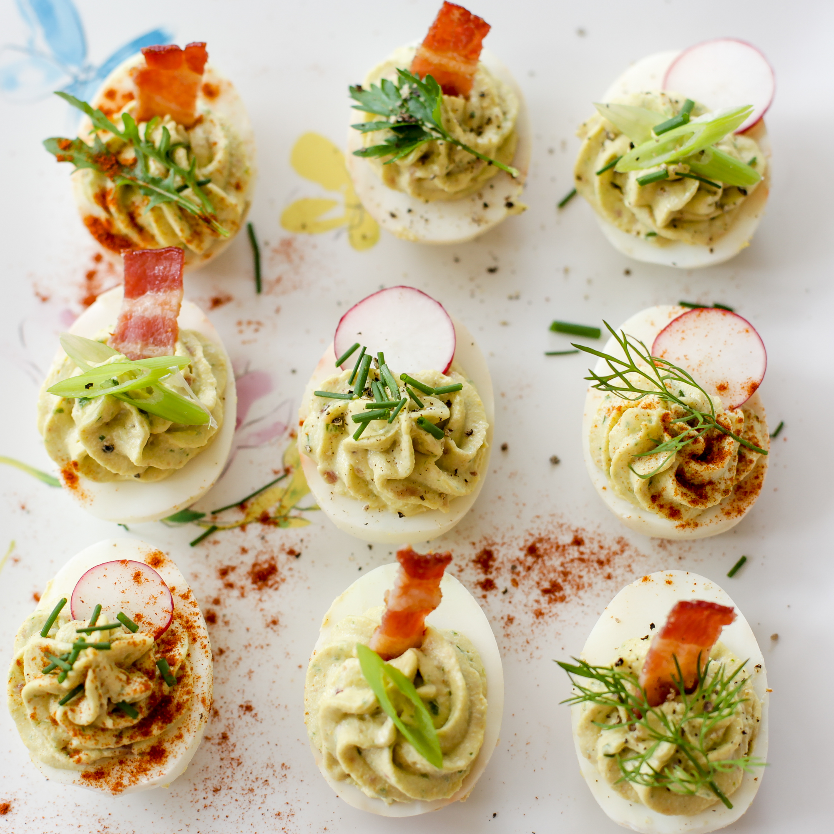
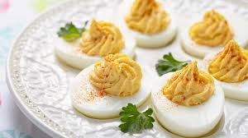
Хладна предјела од јаја
Јаја пуњена руском салатом
Јаја пуњена пилећом салатом
Јаја пуњена мусом од гушчије џигерице
Јаја пуњена салатом од ракова
Јаја пуњена Валдорф салатом
Јаја пуњена салатом од хоботнице
Јаја пуњена салатом од лигњи
Јаја у мајонезу
Јаја пуњена кајмаком, јаја пуњена српским сиром, јаја пуњена урнебесом

Slide 28
Поширана јаја у аспику
Потребне намирнице: 10 јаја. За поширање: 1 л воде, 2 дл сирћета, 10 г соли. За шмизирање форми: 3 дл темпираног аспика. За декорисање форми: 50 г трифли. За заливање пошираних јаја у форми: 8 дл аспика. За подлогу: 500 г француске салате. За декорисање и маскирање подлоге: 2 дл мајонеза. За прилог: 1 веза дресираних ротквица, 50 г маслина, 100 г парадајза, 100 г краставаца, 1 веза француског першуна. Начин рада: Одабрати јаја свежа и здрава. Одабрана јаја опрати топлом водом, дезинфиковати и исполирати. Исполирана јаја пажљиво разбијати и спуштати-поширати у благо слану накиселу воду, која лагано струји, 5 до 6 минута. Приликом поширања, француском кашиком, обавијати беланце око жуманцета. Жуманце треба да остане мало ровито. Поширана јаја вадити француском кашиком и иста уронити у хладну воду да би се неутралисала киселина. Пуњење аузмасираних форми пошираним јајима: У одабрану, аузмасирану и декорисану форму сложити поширана, обликована и исполирана јаја. За једну особу два комада. Заливање пошираних јаја темпираним аспиком: Охлађене форме са сложеним јајима залити темпираним аспиком. Хлађење и чување пошираних јаја до сервирања: Форму са пошираним јајима чувати у фрижидеру до сервирања. Избор посуде за сервирање и сервирање: Избор посуде зависи од поруџбине, броја особа и сервиса.Одабрати одговарајући росфрај тањир, кристалну чинију или сребрни овал. Потом обликовати подлогу од француске салате висине 2 цм. Спољни део форме са пошираним јајима кратко уронити у топлу воду, а садржај пажљиво истрести на формирану подлогу од француске салате. Потом, површину француске салате ошприцати-маскирати, мајонезом. Гарнирање пошираних јаја: Чинију са пошираним јајима гарнирати дресираним ротквицама, маслинама, кришкама парадајза, лепезама краставца и букетићима француског першуна. Чинију са пошираним јајима, чувати у фрижидеру до услуживања. Напомена: Јаја као хладна јела или прилог могу се припремати и на следеће начине: јаја пуњена кајмаком, јаја пуњена српским сиром, јаја пуњена урнебесом, јаја на руски начин, јаја на пикантан начин, јаја на московски начин, јаја на лењинградски начин, јаја а ла Толстој, јаја на шведски начин, …

Slide 29
Јаја и вино
Уз све врсте јела обично се предлажу и пића која могу да их прате и која истичу њихове особене стране. Овога пута немамо ништа слично. Јајима, у ствари, није потребна никаква пратња те врсте.
Истина је да алкохолна пића уопште, а нарочито вина, ништа не добијају у друштву са јајима.
Према томе, немојте се трошити ни због чега. Вина која добро иду са другим јелима у оброку, ићи ће добро и уз јело са јајима. Ако је јело са јајима главно у оброку, најбоље је да одаберете или неко сладуњаво вино или лако црно вино.

Slide 30
Хвала на пажњи

